Slide 1


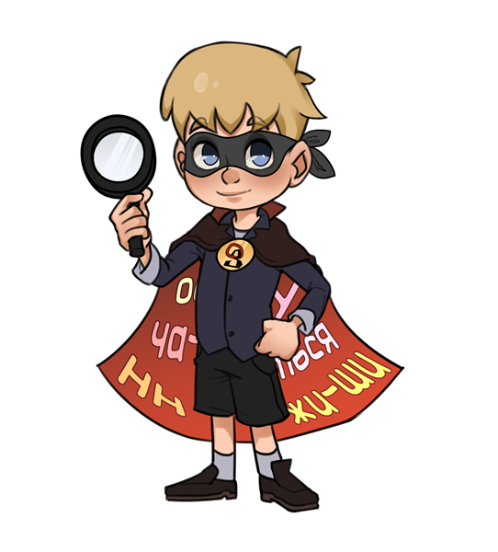

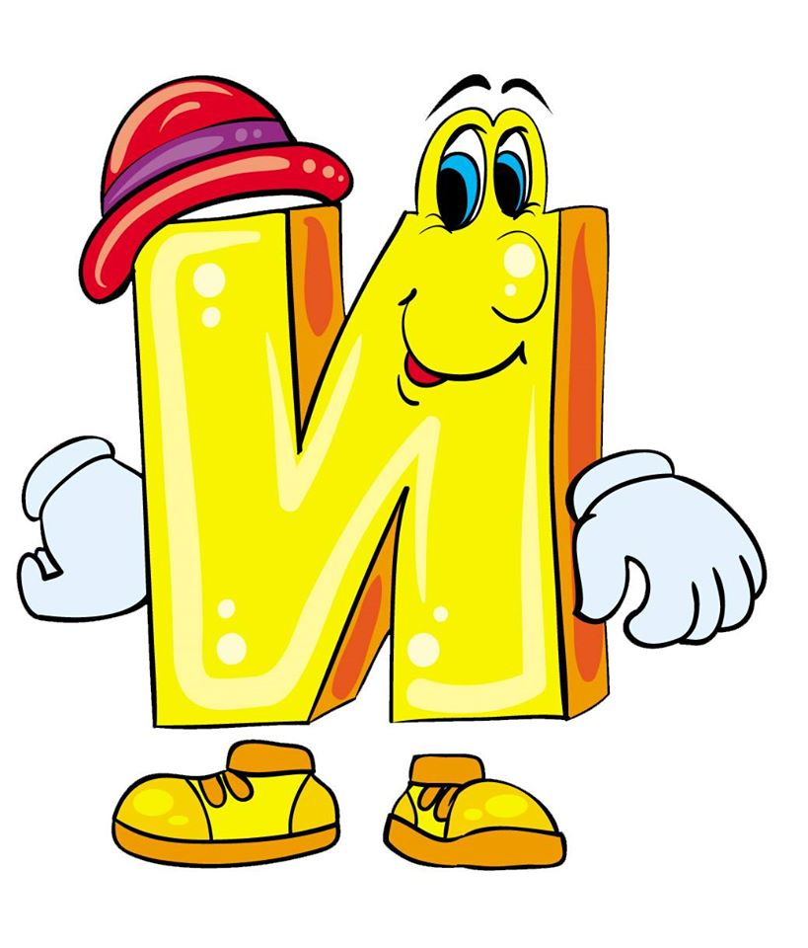
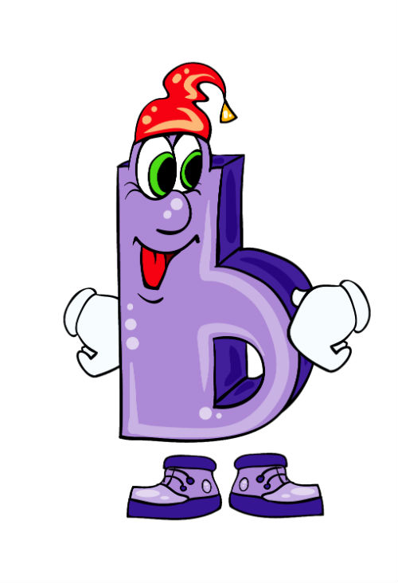
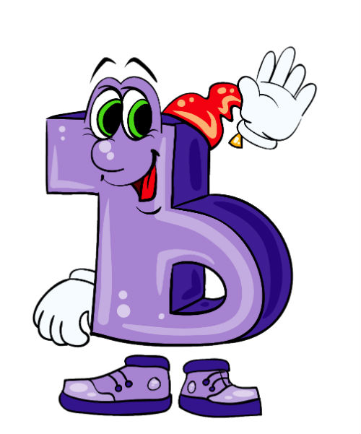

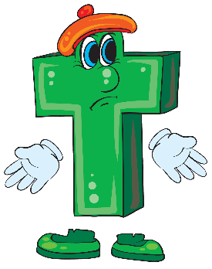
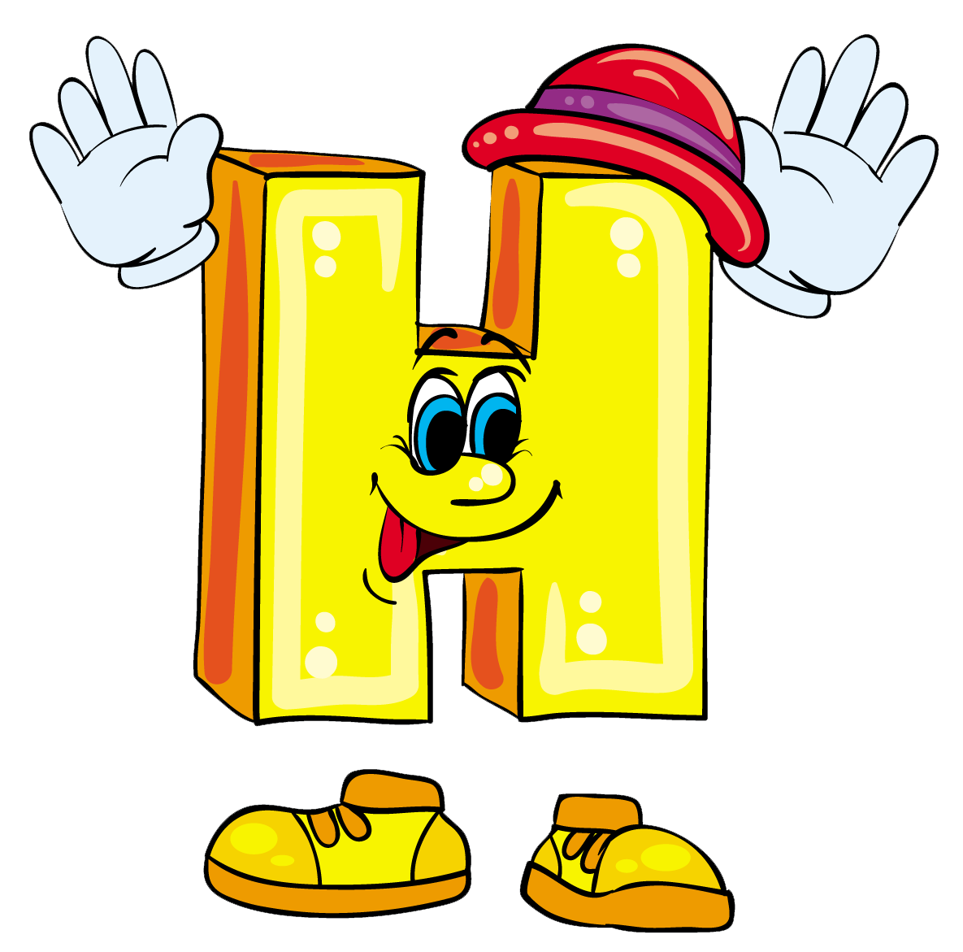

Приветствую вас, мои юные друзья!
Меня зовут ОрфоЗорро. С помощью моей волшебной лупы
я слежу за порядком на планетах во вселенной Орфограммия.
Случилась беда, с которой я один не справляюсь. На планеты проникли вирусы. Чтобы спасти Орфограммию от вирусов нам нужно выполнить все задания, которые встретятся нам на
нашем пути .
Если вы готовы помочь мне навести порядок жмите скорей на кнопку «Старт»!
Старт

Slide 2
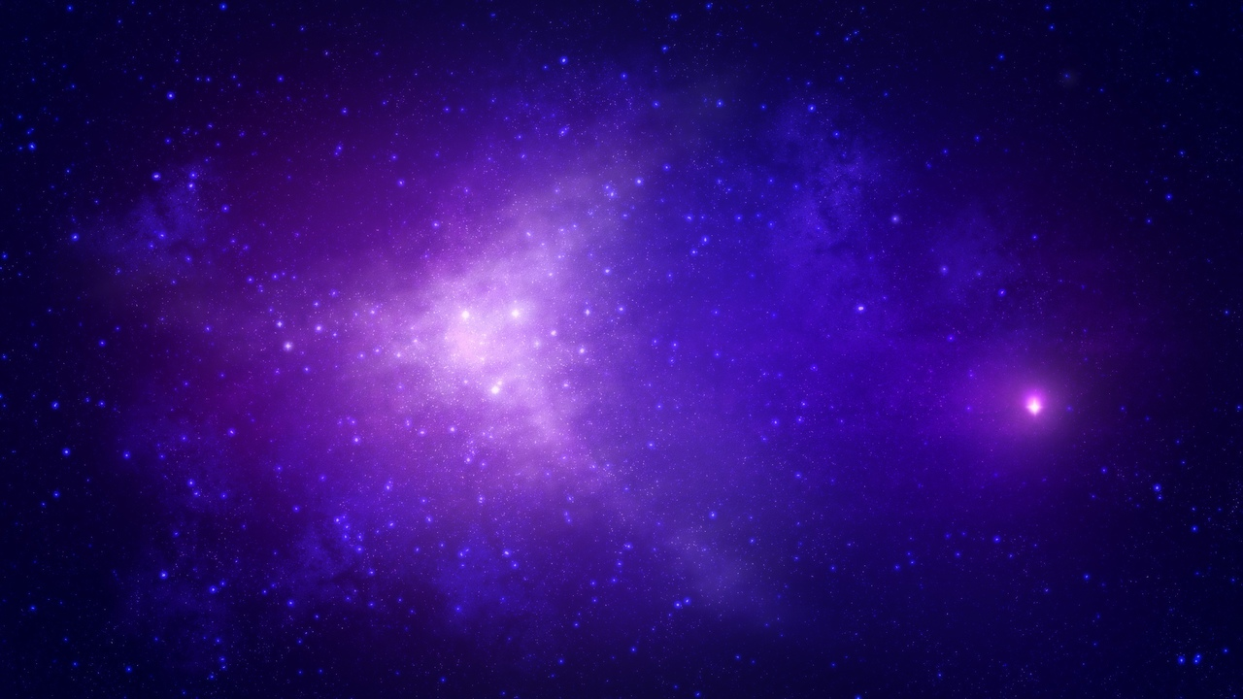





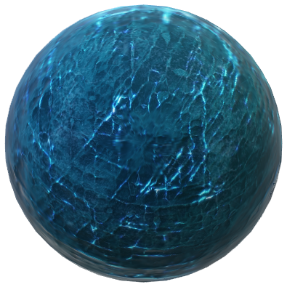
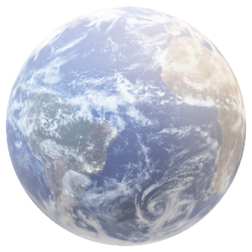

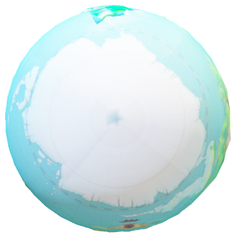

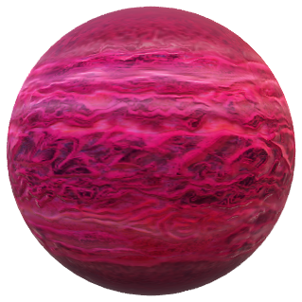
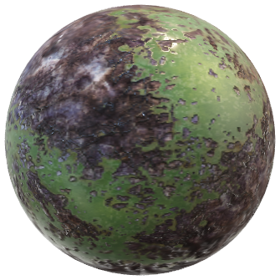
Вы готовы спасти планеты от вредных вирусов?
Тогда выбирайте планету на которую мы отправимся
Суффиксы, приставки и предлоги
Мягкий и твердый знаки
Звонкие и глухие согласные
Ха-Ха-Ха
Повторение
Словарные слова
Удвоенные согласные
Проверяемые безударные гласные
Непроизносимые согласные

Slide 3





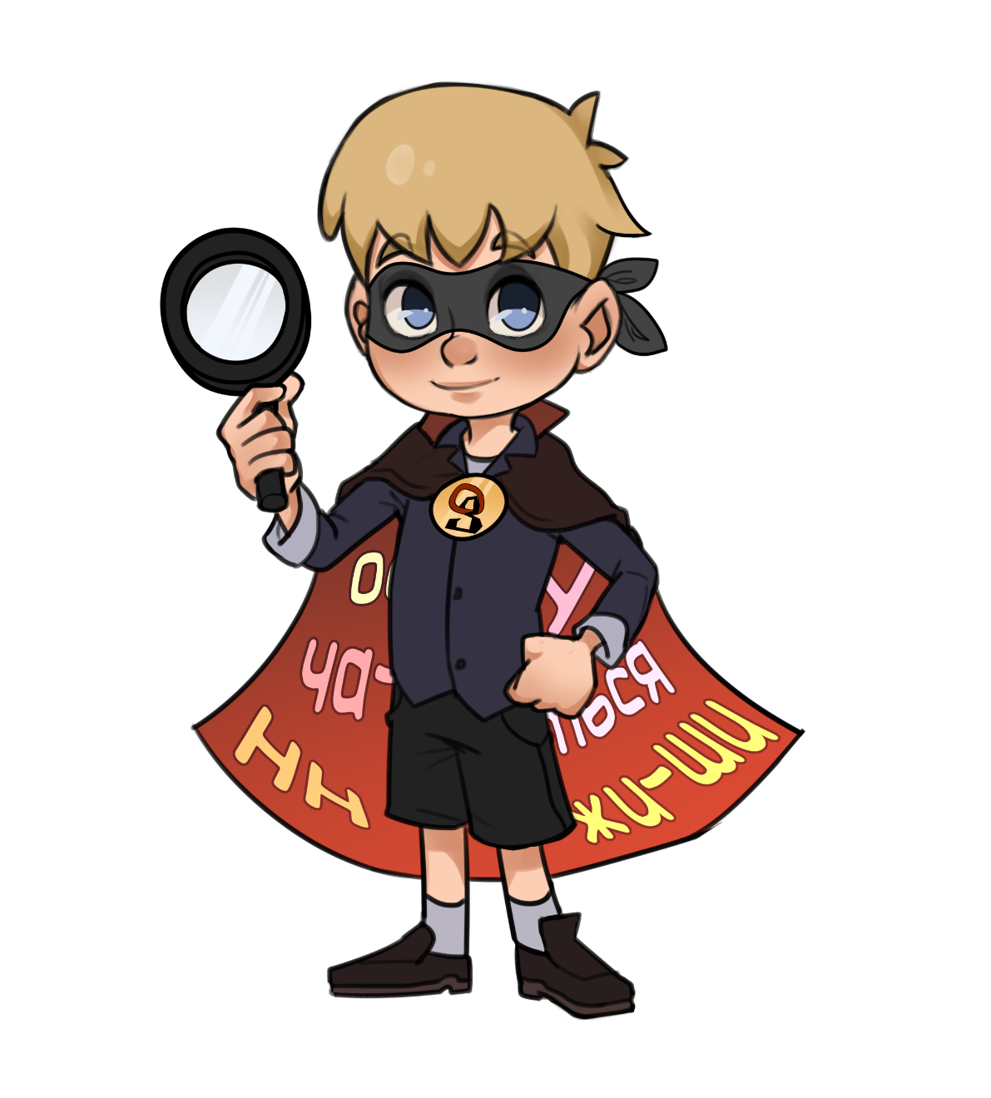






Мы на планете «Словарные слова». Пойдем по следам и уничтожим вирусы.
Ха-ха-ха

Slide 4

Ха-ха-ха
Мы на планете «Непроизносимые согласные».
Пойдем по следам
и уничтожим
вирусы.

Slide 5



Мы на планете «Проверяемые безударные гласные».
Пойдем по следам и уничтожим вирусы.
Ха-ха-ха

Slide 6



Ха-ха-ха
Мы на планете «Удвоенные согласные». Пойдем по следам и уничтожим вирусы

Slide 7


Ха-ха-ха
Мы на планете «Звонкие
и глухие согласные».
Пойдем по следам и уничтожим
вирусы.

Slide 8


Мы на планете «Суффиксы, приставки и предлоги». Пойдем по следам и уничтожим
вирусы.
Ха-ха-ха

Slide 9


Мы на планете «Мягкий и твердый знак». Пойдем по следам и уничтожим вирусы.
Ха-ха-ха

Slide 10


Мы на планете «Повторение».
Пойдем по следам и уничтожим
вирусы.
Ха-ха-ха

Slide 11
Суффиксы, приставки и предлоги
Спасибо вам за помощь! Без вас я бы не справился!
Мягкий и твердый знаки
Звонкие и глухие согласные
ААА!
О нет!
Повторение
Словарные слова
Удвоенные согласные
О нет!
Проверяемые безударные гласные
Непроизносимые согласные

